Slide 1


大数据计算技术
Big Data Computing Technology
Lecture 14 MapReduce计算模型
分布式并行计算系统
MapReduce计算架构
MapReduce计算流程
实际算例

Slide 2
MapReduce
大数据时代除了需要解决大规模数据的高效存储问题，还需要解决大规模数据的高效处理问题。
分布式并行编程可以大幅提高程序性能，实现高效的批量数据处理。分布式程序运行在大规模计算机集群上，可以并行执行大规模数据任务，从而获得海量的计算能力。
MapReduce是一种并行编程模型，用于大规模数据集的并行计算，它将复杂的、运行于大规模集群上的并行计算过程高度抽象为Map和Reduce，极大地方便了分布式编程工作。

Slide 3
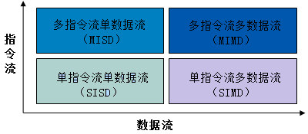
14.1 分布式并行计算系统
Flynn并行计算模型：按指令流和数据流划分
单指令流单数据流（SISD）
单指令流多数据流（SIMD）
多指令流单数据流（MISD）
多指令流多数据流（MIMD）

Slide 4
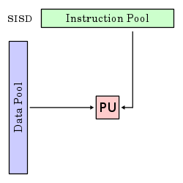
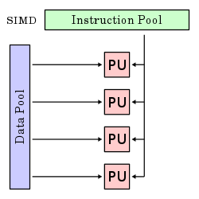
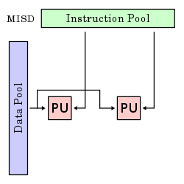
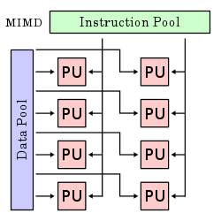
分布式并行计算系统

Slide 5
MIMD模型
按照处理器是否共享内存划分：
多处理器共享内存机器
UMA架构（一致性存储访问结构），在一个母版上多个处理器共享中央存储器，具有统一的内存地址空间。
NUMA架构
多计算机独立内存体系
MPP架构
集群架构
归属于MIMD体系的计算机架构
并行向量处理机、对称多处理机、大规模并行处理机、工作站机群、分布式共享存储处理机

Slide 6
分布式并行计算系统
多指令流多数据流（MIMD）模型

Slide 7
分布式并行计算系统
MIMD系统架构
Notes:
不深究MIMD系统架构

Slide 8
集群架构的特点
集群由多个独立的机器（服务器或工作站，称为集群节点）通过高速局域网连接在一起，每个节点拥有独立的内存和磁盘，一个节点的CPU不能直接访问另外一个节点的内存空间；
每个节点拥有独立的O/S和文件系统；
节点间采用消息传递（message passing）方式进行数据交换，使用如MPI，PVM等中间件；
在节点内部（本地机器上）支持共享内存的并行计算模式，可使用OpenMP、pthreads等编程模型；
需要一系列集群平台软件来支持整个系统的管理与运行，包括集群系统管理软件，消息中间件（如MPI，PVM等），作业管理与调度系统（如LSF、PBS，LoadLeveler）；并行文件系统（如PVFS、GPFS等）；
系统吞吐量大、可靠性高、可扩展性好、计算性价比好；

Slide 9
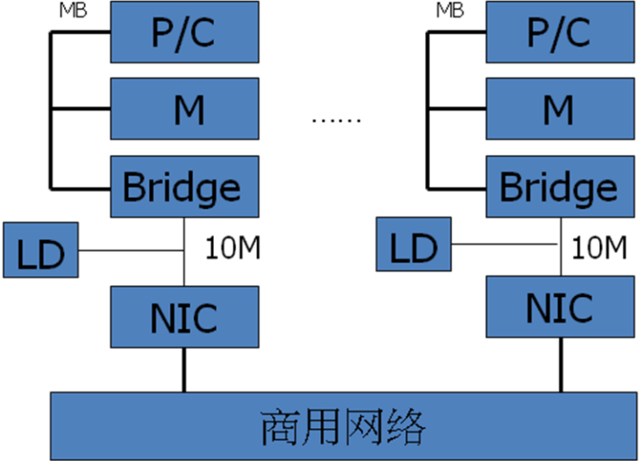
分布式并行计算系统
集群（Cluster）计算架构

Slide 10
12.2 MapReduce计算架构
2. MapReduce计算架构
计算原理
软件体系
输入数据格式
10

Slide 11
MapReduce介绍
MapReduce是面向大规模数据并行处理的：
基于集群的高性能并行计算平台(Cluster Infrastructure)
允许用市场上现成的普通PC或性能较高的刀架或机架式服务器，构成一个包含数千个节点的分布式并行计算集群。
并行程序开发与运行框架(Software Framework)
提供了一个庞大但设计精良的并行计算软件构架，能自动完成计算任务的并行化处理，自动划分计算数据和计算任务，在集群节点上自动分配和执行子任务以及收集计算结果，将数据分布存储、数据通信、容错处理等并行计算中的很多复杂细节交由系统负责处理，大大减少了软件开发人员的负担。
并行程序设计模型与方法(Programming Model & Methodology)
借助于函数式语言中的设计思想，提供了一种简便的并行程序设计方法，用Map和Reduce两个函数编程实现基本的并行计算任务，提供了完整的并行编程接口，完成大规模数据处理。

Slide 12
MapReduce介绍
Google MapReduce
2004年，Google在OSDI国际会议上发表了一篇论文“MapReduce: Simplified Data Processing on Large Clusters”，公布了MapReduce的基本原理和主要设计思想。
Google公司用MapReduce重新改写了整个搜索引擎中的Web文档索引处理。
自MapReduce发明后，Google大量用于各种海量数据处理，目前Google内部有7千以上的程序基于MapReduce实现。
Google目前在全球的数十个数据中心使用了百万台以上的服务器构成其强大的Web搜索和海量数据并行计算平台,支撑其搜索引擎、Gmail、Google Map、Google Earth、以及其云计算平台AppEngine的大型应用服务需求。
Google可提供超过80亿网页和10亿张图片的检索索引，每天处理2亿次以上检索请求，平均每个检索耗时0.5秒；每个搜索请求背后有上千个服务器同时进行检索计算和服务。

Slide 13

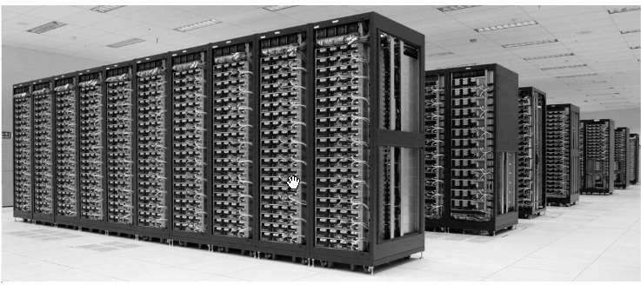
MapReduce介绍
Hadoop MapReduce
在Google发表了文章后，Doug Cutting，2004年，开源项目Lucene( 搜索索引程序库)和Nutch(搜索引擎)的创始人，发现MapReduce正是其所需要的解决大规模分布数据处理的重要技术，因而模仿Google MapReduce，基于Java设计出了称为Hadoop的开源MapReduce，该项目成为Apache下最重要项目。

Slide 14
MapReduce介绍
MapReduce的三个基本思想
如何对付大数据：分而治之
对相互间不具有计算依赖关系的大数据，实行并行最自然的方式就是分而治之（divide-and-conquer）。
上升到抽象模型：Mapper和Reducer
MPI并行计算缺少高层并行编程模型，为了克服这一缺陷，MapReduce借鉴了Lisp函数式语言中的思想，用Map和Reduce两个函数提供了高层的并行编程抽象模型。
上升到构架：统一构架，为程序员隐藏系统细节
MPI等并行计算缺少统一计算框架支持，程序员需要考虑数据存储、划分、分发、结果收集、错误恢复等诸多细节；为此，MapReduce设计并提供了统一的计算框架，为程序员隐藏了绝大多数系统层面的处理细节。

Slide 15
MapReduce分治法
将大数据集划分为小数据集, 小数据集划分为更小数据集
将最终划分的小数据分布到集群节点上
以并行方式完成计算处理
将计算结果递归融汇，得到最后结果
大数据计算任务
任务划分
子任务
子任务
子任务
子任务
……
结果合并
计算结果

Slide 16
MapReduce分治法
基于Map/Reduce的并行计算模型
海量数据存储
初始kv
键值对
初始kv
键值对
初始kv
键值对
初始kv
键值对
数据划分
Map
Map
……
Map
Map
(k1,val)
(k2,val)
(k3,val)
(k1,val)
(k3,val)
(k2,val)
(k3,val)
(k1,val)
(k2,val)
(k3,val)
中 间 结 果
Barrier：Aggregation and Shuffle
(k1,values)
(k2,values)
(k3,values)
Reduce
Reduce
Reduce
(K1,val)
(K2,val)
(K3,val)
计算结果

Slide 17
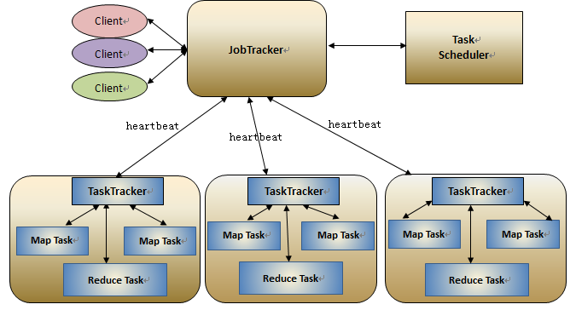
JobTracker模式
四大组件：
Client
JobTracker
TaskTracker
Task

Slide 18
MapReduce 软件框架
作业（Job）
MapReduce程序指定的一个完整计算过程；
一个作业在执行过程中可以被拆分为若干Map和Reduce任务完成；
任务（Task）
MapReduce框架中进行并行计算的基本事务单元；
分为Map 和Reduce任务，一个作业通常包含多个任务；

Slide 19
MapReduce 组件
MapReduce 组件
MapReduce程序
我们编写的程序
JobClient
替程序与MapReduce运行框架交互的对象

Slide 20
MapReduce 组件（续）
JobTracker
MapReduce框架的管理者
协调MapReduce作业
分配任务
监控任务
TaskTracker
执行JobTracker分配的任务
分为Map和Reduce两类

Slide 21
MapReduce 组件（续）
软件模块/计算单元
MapReduce主要任务—映射与简化
Map（映射）：负责输入数据的分片、转化、处理，输出中间结果文件；
Reduce（简化）：以Map的输出文件为输入，对中间结果进行合并处理，得到最终结果并写入HDFS。
两类任务都有多个进程运行在DataNode上，相互间通过Shuffle阶段交换数据。

Slide 22
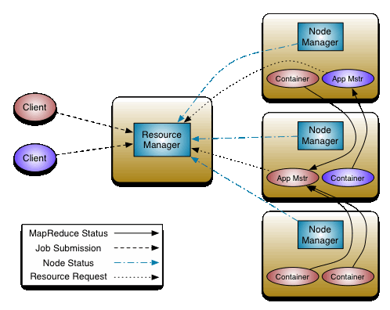
YARN模式
Client
ResourceManager
NodeManager
Container
Application Master
见节12.3.3 集群资源管理框架YARN

Slide 23
14.3 键值对与输入格式
MapReduce是以键值对（key-value pair）来完成数据计算处理。
键是行键（RowKey）
多半用作索引（indexing）
值是字符串（character string）或二进制数组（binary string）
包含存储数据或信息。
键值对（key-value pair）实例：
（123 , “文件序列编号”）
（“hello”， “1 1 1 1 1 1 1 1 1 1 1 1”）
（579.12， “aabbccddeeffgghhiijjkk”）
（“name-0001”， “hsget524##**juyfyf...”）

Slide 24
14.3.1 文件分片
数据输入格式
文件分片—定义
把大数据文件进行分片，生成一个个InputSplit（简称为split）
一个InputSplit对应一个计算任务（task），分配到计算节点，由map/reduce进程执行计算处理
split是对数据文件出于计算需要的逻辑划分单位，但一个HDFS文件在集群中实际是以块（block）的物理形式存储的
—Split vs block?

Slide 25
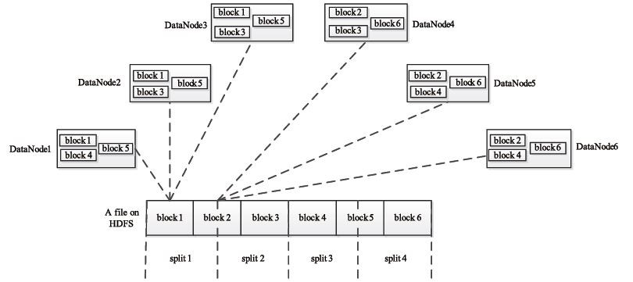
文件分片
Split与Block
Block
一个HDFS文件可以按block形式进行物理存储
HDFS的物理存储单元
Split
一个逻辑上对HDFS文件的划分方式
MapReduce的计算逻辑单元

Slide 26
14.3.2 map数目设置
相关参数
block_size : HDFS文件的block size
total_size : 输入文件整体的大小
input_file_num : 输入文件个数

Slide 27
map数目设置
计算步骤
1）使用默认map数
如果不进行任何设置，默认的map数由blcok_size决定：
default_num = total_size / block_size;
2）预设map数目
可通过参数mapred.map.tasks来设置期望的map数目，但是这个数只有在大于default_num的时候才会生效：
goal_num = mapred.map.task
3）设置分片大小（split size）
可以通过mapred.min.split.size 设置每个task处理的split的大小，但是这个 大小只有在大于block_size的时候才会生效。
split_size = max(mapred.min.split.size, block_size);
split_num = total_size / split_size;

Slide 28
map数目设置
4）计算map数目
5）每一个map处理的分片是不能跨越文件的。
所以，最终的map个数应该为：
compute_map_num = min(split_num, max(default_num, goal_num))
final_map_num = max(compute_map_num, input_file_num)

Slide 29
Map数目设置准则
map数目设置
增加map个数→设置mapred.map.tasks 为一个较大的值；
减小map个数→设置mapred.min.split.size 为一个较大的值；
输入中有很多小文件，依然想减少map数目→需将小文件merge为大文件，然后使用第二点准则

Slide 30
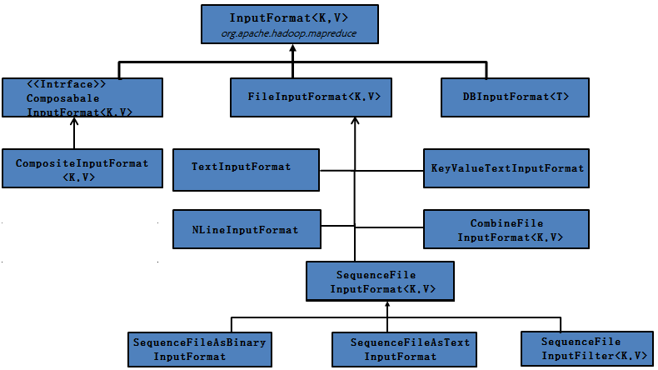
14.3.3 输入格式处理
将不同格式数据转换为键值表: 基础类InputFormat类
选择作为输入的文件或对象
提供把文件分片的InputSplits()方法
为记录读取器（RecordReader，RR）读取文件提供一个工厂方法，输入数据格式转换为键值对格式的工作实际上是由RecordReader完成的。

Slide 31
14.3.3 输入格式处理
MapReduce输入数据格式转换为键值对格式的工作实际上是由记录读取器（RecordReader，RR）完成的。
在确定了输入文件的分片后，RecordReader类则被用来加载分片数据并把其格式转换键值对格式。
RecordReader实体是按输入格式来生成的，默认的输入格式为TextInputFormat；对应有一个LineRecordReader，它把输入文件的每一行字符string转换成一个(Key, Value)键值对，行键是该行在文件中的字节偏移量，列值是这一行完整字符串。
RecordReader会在分片上循环调用直到整个split被处理完毕，每一次调用RecordReader时都会调用Mapper的map()方法对生成的(Key, Value)键值对进行处理。

Slide 32
输入格式处理
输入格式 | 描述 | 键 | 值
TextInputFormat | 默认格式，读取文件的行 | 行的字节偏移量 | 行字符串内容
KeyValueInputFormat | 把行解析为键值对 | 第一个tab字符前的所有字符 | 行剩下的字符串内容
SequenceFileInputFormat | Hadoop定义的二进制格式 | 用户自定义 | 用户自定义
SequenceFileAsTextInputFormat | 是SequenceFileInputFormat的变体，它将键和值的顺序值转换为text。转换的时候会调用键和值的toString方法。这个格式可以是顺序文件作为流操作的输入。 | 转换后的键字符串 | 转换后的值字符串
SequenceFileAsBinaryInputFormat | SequenceFileAsBinaryInputFormat是SequenceFileInputFormat的另一种变体，它将顺序文件的二进制格式键和值封装为BytesWritable对象，应用程序可以任意地将这些字节数组解释为需要的类型。
DBInputFormat | DBInputForma是一个使用JDBC并且从关系数据库中读取数据的一种输入格式。由于它没有任何碎片技术，所以在访问数据库的时候必须非常小心，太多的mapper可能会事数据库受不了。因此DBInputFormat最好在加载小量数据集的时候用。

Slide 33
MapReduce 计算流程 1、Resource Manager给提交的客户端MapReduce配置相应的计算资源（以Container形式）并启动多个工作线程Worker，一部分Worker将承担map任务（这部分Worker可称为Mapper），另一部分Worker将承担reduce任务（这部分Worker可称为Reducer）； 2、对应每一个split，Application Master会生成一个map任务，然后分派一个Mapper去执行该map任务；Application Master也会生成一定数目的reduce任务分派给Reducer去执行。reduce任务个数取决于集群中可用的reduce任务槽（slot）的数目, 通常设置得比slot数目小一些，这样可以预留一些资源处理可能发生的错误； 3、Mapper读取分派给它的输入数据split，并生成相应的键值表； 4、Mapper执行计算处理任务，将中间结果输出保存在本地缓存； 5、Application Master调度reducer读取mapper的中间输出文件，执行reduce任务； 6、Reducer将最后结果写入输出文件保存到HDFS。
14.4 映射与化简

Slide 34
MapReduce 计算流程
14.4 映射与化简
1、RM为提交的客户端MapReduce作业配置相应的计算资源Container，并启动多个工作线程Worker。一部分Worker将承担map任务（Mapper），另一部分Worker将承担reduce任务（Reducer）。
Notes:
1、Resource Manager给提交的客户端MapReduce配置相应的计算资源（以Container形式）并启动多个工作线程Worker，一部分Worker将承担map任务（这部分Worker可称为Mapper），另一部分Worker将承担reduce任务（这部分Worker可称为Reducer）。
2、对应每一个split，Application Master会生成一个map任务，然后分派一个Mapper去执行该map任务；Application Master也会生成一定数目的reduce任务分派给Reducer去执行。reduce任务个数取决于集群中可用的reduce任务槽（slot）的数目, 通常设置得比slot数目小一些，这样可以预留一些资源处理可能发生的错误。
3、Mapper读取分派给它的输入数据split，并生成相应的键值表。
4、Mapper执行计算处理任务，将中间结果输出保存在本地缓存。
5、Application Master调度reducer读取mapper的中间输出文件，执行reduce任务。
6、Reducer将最后结果写入输出文件保存到HDFS。

Slide 35
MapReduce 计算流程
14.4 映射与化简
2、对应每一个split，Application Master会生成一个Map任务，然后分派一个Mapper去执行该Map任务；Application Master也会生成一定数目的Reduce任务分派给Reducer去执行。Reduce任务个数取决于集群中可用的Reduce任务槽（Slot）的数目，通常设置得比Slot数目小一些，这样可以预留一些资源处理可能发生的错误。
Notes:
1、Resource Manager给提交的客户端MapReduce配置相应的计算资源（以Container形式）并启动多个工作线程Worker，一部分Worker将承担map任务（这部分Worker可称为Mapper），另一部分Worker将承担reduce任务（这部分Worker可称为Reducer）。
2、对应每一个split，Application Master会生成一个map任务，然后分派一个Mapper去执行该map任务；Application Master也会生成一定数目的reduce任务分派给Reducer去执行。reduce任务个数取决于集群中可用的reduce任务槽（slot）的数目, 通常设置得比slot数目小一些，这样可以预留一些资源处理可能发生的错误。
3、Mapper读取分派给它的输入数据split，并生成相应的键值表。
4、Mapper执行计算处理任务，将中间结果输出保存在本地缓存。
5、Application Master调度reducer读取mapper的中间输出文件，执行reduce任务。
6、Reducer将最后结果写入输出文件保存到HDFS。

Slide 36
MapReduce 计算流程
14.4 映射与化简
3、Mapper读取分派给它的输入数据Split，并生成相应的键值表。
Notes:
1、Resource Manager给提交的客户端MapReduce配置相应的计算资源（以Container形式）并启动多个工作线程Worker，一部分Worker将承担map任务（这部分Worker可称为Mapper），另一部分Worker将承担reduce任务（这部分Worker可称为Reducer）。
2、对应每一个split，Application Master会生成一个map任务，然后分派一个Mapper去执行该map任务；Application Master也会生成一定数目的reduce任务分派给Reducer去执行。reduce任务个数取决于集群中可用的reduce任务槽（slot）的数目, 通常设置得比slot数目小一些，这样可以预留一些资源处理可能发生的错误。
3、Mapper读取分派给它的输入数据split，并生成相应的键值表。
4、Mapper执行计算处理任务，将中间结果输出保存在本地缓存。
5、Application Master调度reducer读取mapper的中间输出文件，执行reduce任务。
6、Reducer将最后结果写入输出文件保存到HDFS。

Slide 37
MapReduce 计算流程
14.4 映射与化简
4、Mapper执行计算处理任务，将中间结果输出保存在本地缓存。
Notes:
1、Resource Manager给提交的客户端MapReduce配置相应的计算资源（以Container形式）并启动多个工作线程Worker，一部分Worker将承担map任务（这部分Worker可称为Mapper），另一部分Worker将承担reduce任务（这部分Worker可称为Reducer）。
2、对应每一个split，Application Master会生成一个map任务，然后分派一个Mapper去执行该map任务；Application Master也会生成一定数目的reduce任务分派给Reducer去执行。reduce任务个数取决于集群中可用的reduce任务槽（slot）的数目, 通常设置得比slot数目小一些，这样可以预留一些资源处理可能发生的错误。
3、Mapper读取分派给它的输入数据split，并生成相应的键值表。
4、Mapper执行计算处理任务，将中间结果输出保存在本地缓存。
5、Application Master调度reducer读取mapper的中间输出文件，执行reduce任务。
6、Reducer将最后结果写入输出文件保存到HDFS。

Slide 38
MapReduce 计算流程
14.4 映射与化简
5、Application Master调度Reducer读取Mapper的中间输出文件，执行Reduce任务。
6、Reducer将最后结果写入输出文件保存到HDFS。
Notes:
1、Resource Manager给提交的客户端MapReduce配置相应的计算资源（以Container形式）并启动多个工作线程Worker，一部分Worker将承担map任务（这部分Worker可称为Mapper），另一部分Worker将承担reduce任务（这部分Worker可称为Reducer）。
2、对应每一个split，Application Master会生成一个map任务，然后分派一个Mapper去执行该map任务；Application Master也会生成一定数目的reduce任务分派给Reducer去执行。reduce任务个数取决于集群中可用的reduce任务槽（slot）的数目, 通常设置得比slot数目小一些，这样可以预留一些资源处理可能发生的错误。
3、Mapper读取分派给它的输入数据split，并生成相应的键值表。
4、Mapper执行计算处理任务，将中间结果输出保存在本地缓存。
5、Application Master调度reducer读取mapper的中间输出文件，执行reduce任务。
6、Reducer将最后结果写入输出文件保存到HDFS。

Slide 39
MapReduce流程三个阶段：Map/Shaffle/Reduce
映射与化简
Map（映射）
Mapper执行map task，将输出结果写入中间文件
Shuffle（归并）
把Mapper的输出数据归并整理后分发给Reducer处理，包括merge，combine，sort和partition几个步骤；
Reduce（化简）
Reducer执行reduce task，将最后结果写入HDFS。

Slide 40
映射与化简
1、Map（映射）阶段
Mapper的输入数据来源：MapContext
MapContext的实现依赖于：MapContextImpl
MapContextImpl内部组合：InputSplit和RecordReader
提供了读取和封装输入数据键值对（key, value）的方法。
对于每一个split，系统都生成一个map task，调用Mapper来执行，将读入数据转换成键值对格式
完成计算处理后，将输出结果写入中间文件
一个Map任务可以在集群的任何计算节点上运行
多个Map任务可以并行地运行在集群上
Notes:
这里略提一下

Slide 41
Map/Shaffle/Reduce任务与实现
映射与化简
Notes:
RR: RecordReader

Slide 42
映射与化简
2、Shuffle（归并）阶段
主要任务: 将每个map task的输出结果进行归并、排序、然后按照一定的规则分发给Reducer去执行化简步骤
Shuffle任务实际上涉及到Map的输出以及Reduce的输入
Shuffle阶段的两个部分：Map相关部分和Reduce相关部分

Slide 43
Map端的Shuffle
每个Map Task都开有一个环形内存缓冲区存储Map的中间输出结果，并且在配置文件里为这个缓冲区设定了一个阈值（默认是0.80）。Map在运行时同时启动一个输出操作的守护线程，如果缓冲区的存储量达到了阈值，守护线程就会开始把缓冲区内容写到磁盘上（Spill）。整个Map Task结束后，Shuffle会对磁盘中每个Map Task 产生的临时文件做归并（Merge），生成Map的正式输出文件，然后Reducer会来读取这个中间文件作为Reduce Task的输入文件。

Slide 44
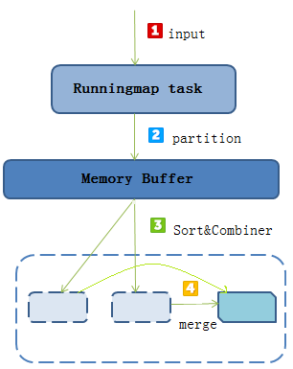
映射与化简
Shuffle阶段—Map端的Shuffle
Mapper从HDFS读取split，然后执行map ()
根据key或value以及Reducer数量划分输出中间表，决定交由哪个reduce task来处理
将中间数据写入内存缓冲区。如果缓冲区数据量达到阈值（默认80%），spill线程启动执行溢写过程。每次spill操作都会在磁盘上生成一个溢写文件。如果client设置过Combiner，那么Combiner就会合并键值对。
map task完成时，将全部溢写文件归并（Merge）到一起合成一个溢写文件
合并（Combine）和归并（Merge）的区别：三个键值对<“a”，1>、<“a”，1>、<“a”，2>，如果合并，会得到 <“a”，4>；如果归并，会得到<“a”,<1,1,2>>。

Slide 45
Map端Shuffle结果保存
映射与化简
处理输入数据
寻找对应Reduce（Partition）
内存数据溢出到磁盘（Spill）
Sort
Combine
④ 合并中间结果文件（Merge）
Notes:
和上一页是同样的内容

Slide 46
Partition
映射与化简
作用：将map的结果发送到reduce
要求：负载均衡、效率
默认HashPartitioner
(key.hashCode() & Integer.MAX_VALUE)%numReduceTasks
自定义：job.setPartitionerClass(MyPartitioner.class);
Notes:
按顺序做Partition。
MapReduce提供Partitioner接口，其作用为根据Key或Value以及Reducer数量来对输出中间键值表进行划分，并决定交由哪个Reduce Task来处理。

Slide 47
Sort-Combine-Merge
映射与化简
● Map后的第1次排序：文件内部快速排序（Sort）
– map函数处理完输入数据之后，会将中间数据存在本机的 一个或者几个文件当中，并且针对这些文件内部的记录进行一次快速排序
● Map后的第2次排序：多个文件归并排序（Merge）
– Map任务执行完成后会对这些排好序的文件做一次归并排
序，并将排好序的结果输出到一个大的文件中
...

Slide 48
映射与化简
Shuffle阶段—Reduce端的Shuffle
Copy领取数据
Merge归并数据
最后的归并文件作为Reducer的输入文件发送给Reducer执行
最后输出结果存入HDFS。

Slide 49
映射与化简
3、Reduce（化简）阶段
将多个Map任务的输出结果按照不同的分区copy到不同的reduce节点执行reduce task
每个reduce task都会创建一个Reducer实例
通过执行Reducer的reduce ()方法将来自不同Map的具有相同的key值的键值对进行合并处理
Reducer会通过调用OutputCollector对象将它所完成的化简结果写入HDFS文件系统，输出文件格式由OutputFormat类来控制

Slide 50
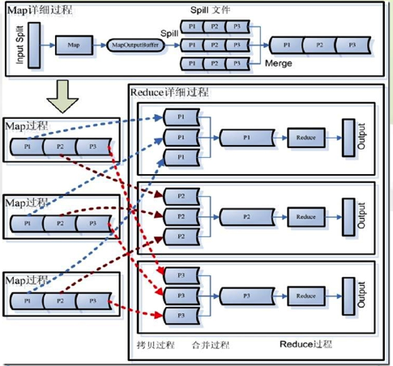
Shuffle总结
映射与化简

Slide 51
4. 实际算例
14.5 实际算例
算例描述
输入文件：一个包含3行文字的文本文件（每个单词间用空格隔开，图12-18最左侧Input列所示）；
输出结果：该文件的词频统计，每一行输出一个键值对“单词，出现次数”（图12-22最右侧Final result列所示）；
计算模型：MapReduce

Slide 52
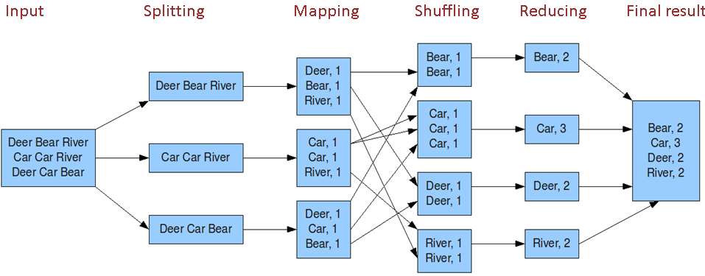
实际算例展示
案例描述

Slide 53
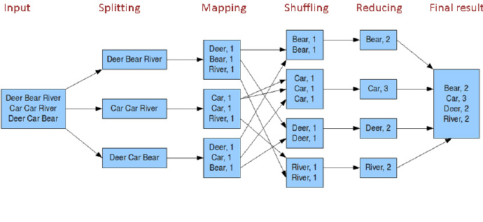
实际算例展示
第一步：Split
假设将输入数据文件分为3个split，每个split包含一行文字

Slide 54
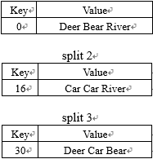
实际算例展示
第二步：Map
先将split的每一行文字转换成如下的键值对（每行第一个字符的字节偏移量作为Key）：

Slide 55
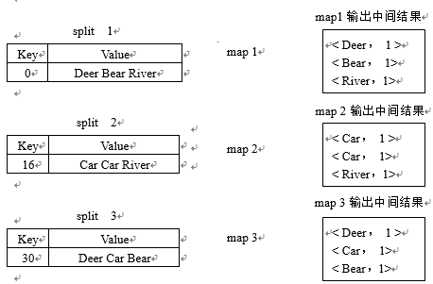
实际算例展示
第二步：Map
然后针对每一个split执行map ( )方法，此处为对上述键值对表的每一行进行词频统计，每一个Map任务（针对一个split）都会生成如下的键值对：

Slide 56
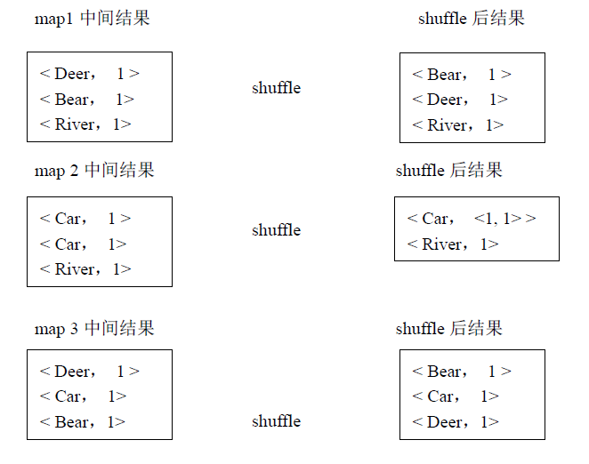
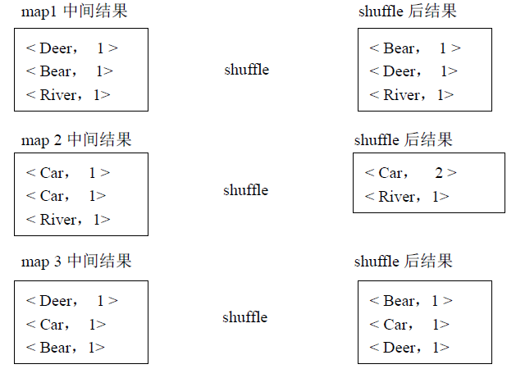
实际算例展示
第三步：Shuffle
Map端shuffle
没有定义Combiner 定义了Combiner
Notes:
第三步：Shuffle
1）Map端Shuffle
（1）没有定义Combiner

Slide 57
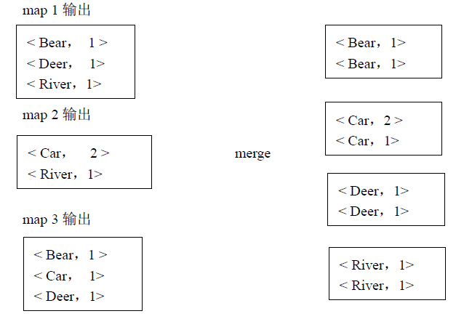
实际算例展示
第三步：Shuffle
Reduce端shuffle

Slide 58
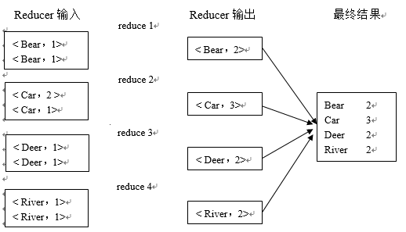
实际算例展示
第四步：Reduce

